Slide 1
AI基礎PG第2回効果測定
黒崎 輝

Slide 2
なぜそのようなデータ加工をするのか
タイタニック号の事件から生存した人
には何か共通の特徴があるのではないか
と考えたため

Slide 3
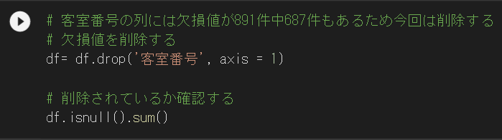

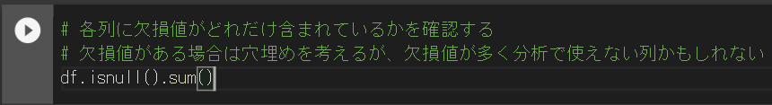
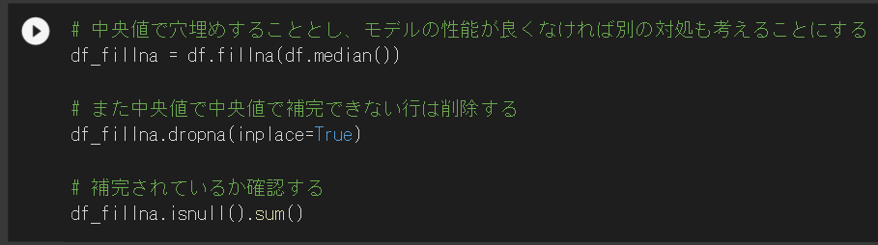
欠損値や外れ値の対処理由

Slide 4
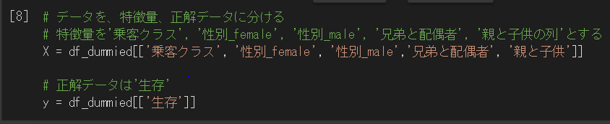
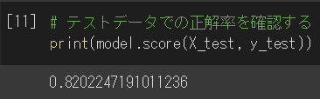
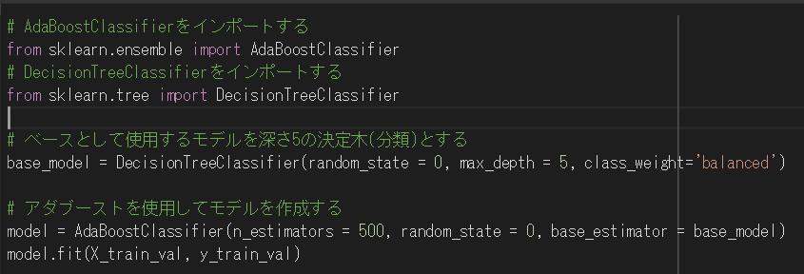
特徴量やモデルの選択理由

Slide 5
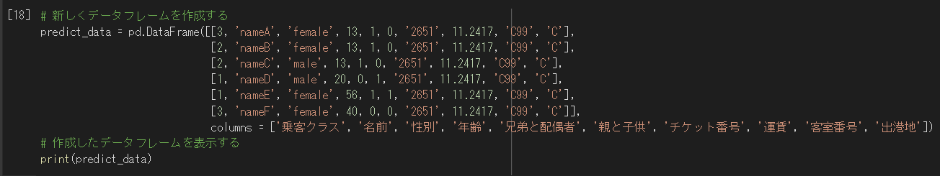
工夫点・アピールポイント

Slide 6
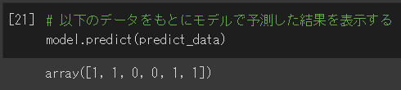
気づいたこと、振り返り

Slide 7
ご清聴ありがとうございました

